Slide 1

LARRIALDI-PLANA
Letren Fakultatea
PLAN DE EMERGENCIA
Facultad de Letras
LARRIALDIEN AURREAN EGIN BEHARREKOA ACTUACIÓN FRENTE A UNA EMERGENCIA
 | Kontrolatzeko moduko gorabehera/istripua denean Declaración incidente / accidente controlable | Alarma Kontrol-Guneari (Atezaintzari) jakinarazi, larrialdia zeuregandik hurbil gertatzen bada. Dar alarma al Centro de Control (Conserjería) si la emergencia se produce en una zona próxima a su situación.
 | Kontrolaezina Alarma orokorra No controlable Alarma general | Eraikinaren ebakuazioari ekin, ALARMA ETA EBAKUAZIORAKO PLANari jarraituz, JENDEA BILTZEKO GUNERA arte. Proceder a la evacuación del edificio siguiendo el PLAN DE ALARMA Y EVACUACIÓN hasta el PUNTO DE REUNIÓN (VER PLANO).

Slide 2
LARRIALDI-PLANA
PLAN DE EMERGENCIA
Letren Fakultatea
Facultad de Letras
LARRIALDIEN AURREAN EGIN BEHARREKOA
ACTUACIÓN FRENTE A UNA EMERGENCIA
Ezer baino lehen,
Ayudar, en primer lugar, a
lagundu pertsona las personas que presenten
minusbaliatuei, zaurituei discapacidades,
se hayan
edo egonezik daudenei. accidentado
o se
encuentren mal.
Ikasgela edo
Abandonar el aula o
laboratoriotik berehala laboratorio inmediatamente
atera irteerarantz, dirigiéndose
a la salida,
ebakuazio-bideek adierazi según la dirección
que
bezala. indiquen
las vías de
evacuación.

Slide 3
LARRIALDI-PLANA
PLAN DE EMERGENCIA
Letren Fakultatea
Facultad de Letras
LARRIALDIEN AURREAN EGIN BEHARREKOA ACTUACIÓN FRENTE A UNA EMERGENCIA
 | Lasai egon, ordenaz eta korrika egin gabe. | Mantener el orden y la calma, no correr.
 | Ez erabili igongailurik. | No utilizar los ascensores.
 | Ez egin bultza eta ez osatu jende-andanarik. | Evitar empujar y formar aglomeraciones.
 | Ez itzuli atzera. | No volver hacia atrás.
 | Joan zaitez JENDEA BILTZEKO GUNERA. | Acudir al PUNTO DE REUNIÓN (VER PLANO)

Slide 4
LARRIALDI-PLANA
Letren Fakultatea
PLAN DE EMERGENCIA
Facultad de Letras
LARRIALDIEN AURREAN EGIN BEHARREKOA ACTUACIÓN FRENTE A UNA EMERGENCIA
 | Larrialdiaren amaiera |  | Jarraitu ebakuazio eta alarmarako arduradunen aginduei.
 | Fin de emergencia |  | Seguir las instrucciones de los responsables de evacuación y alarma.

Slide 5
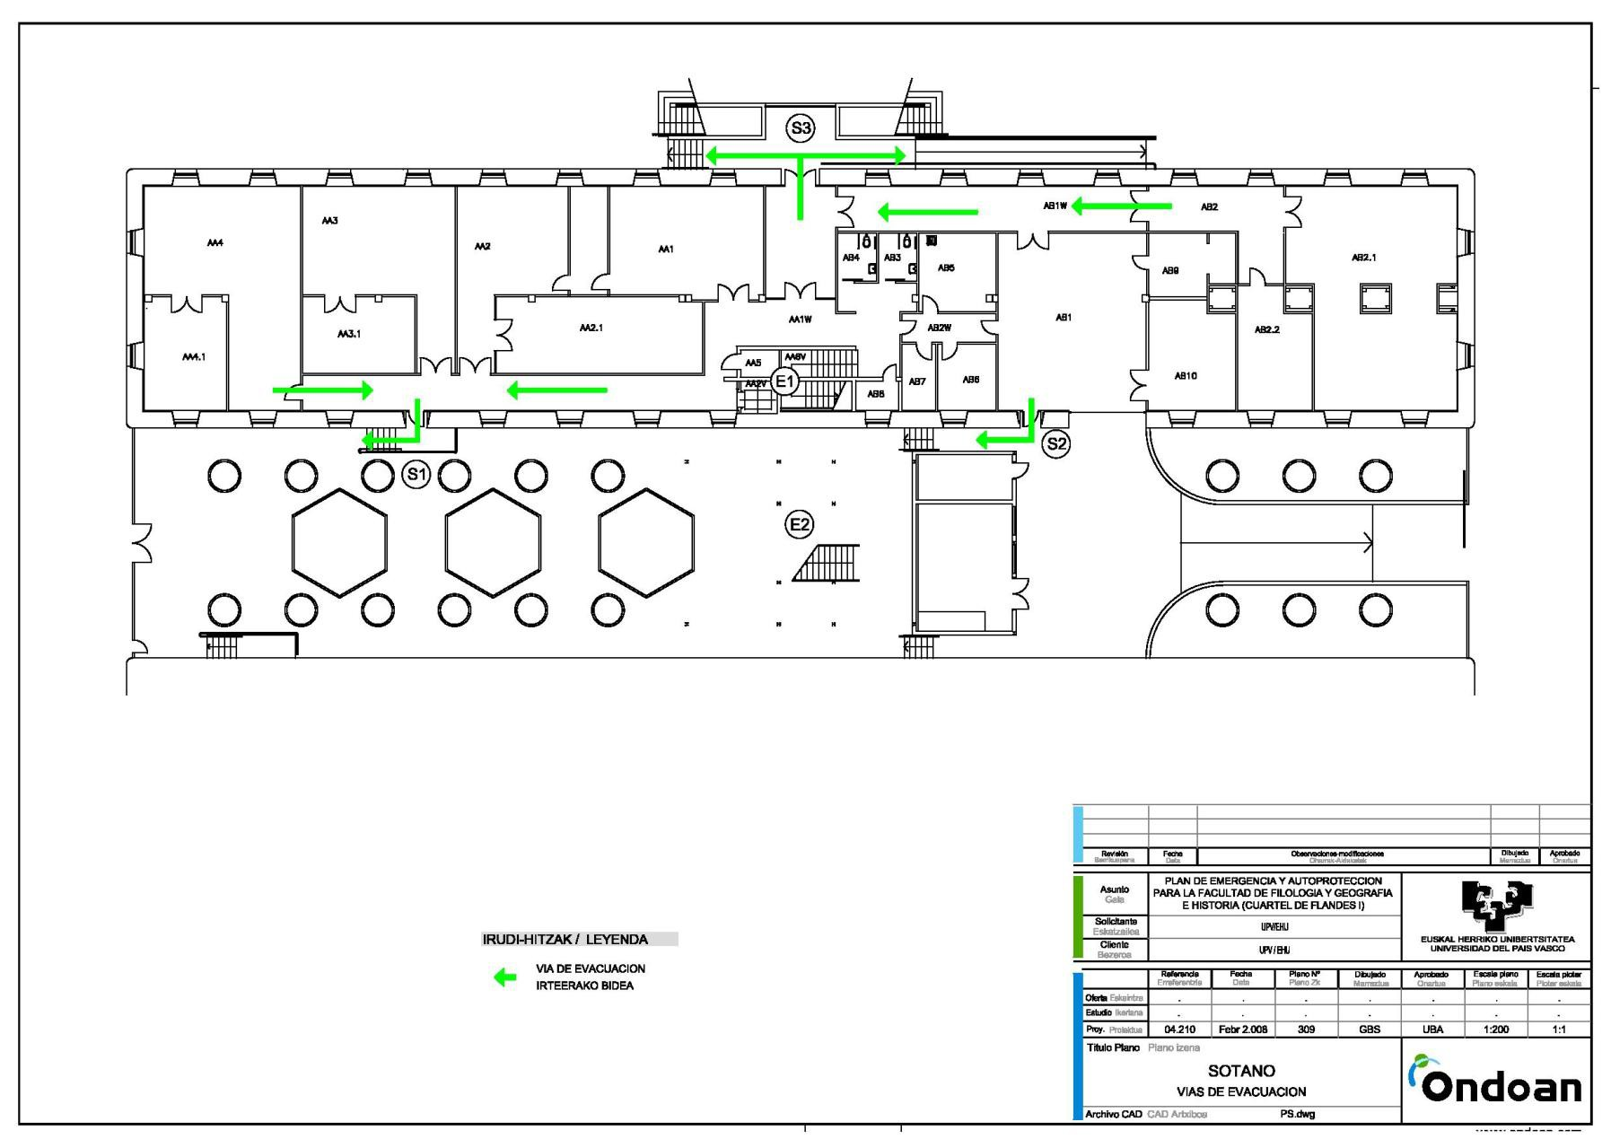
LARRIALDI-PLANA
PLAN DE EMERGENCIA
Letren Fakultatea
F. de Letras
Sotoko ebakuazioa
Evacuación Planta Sótano

Slide 6
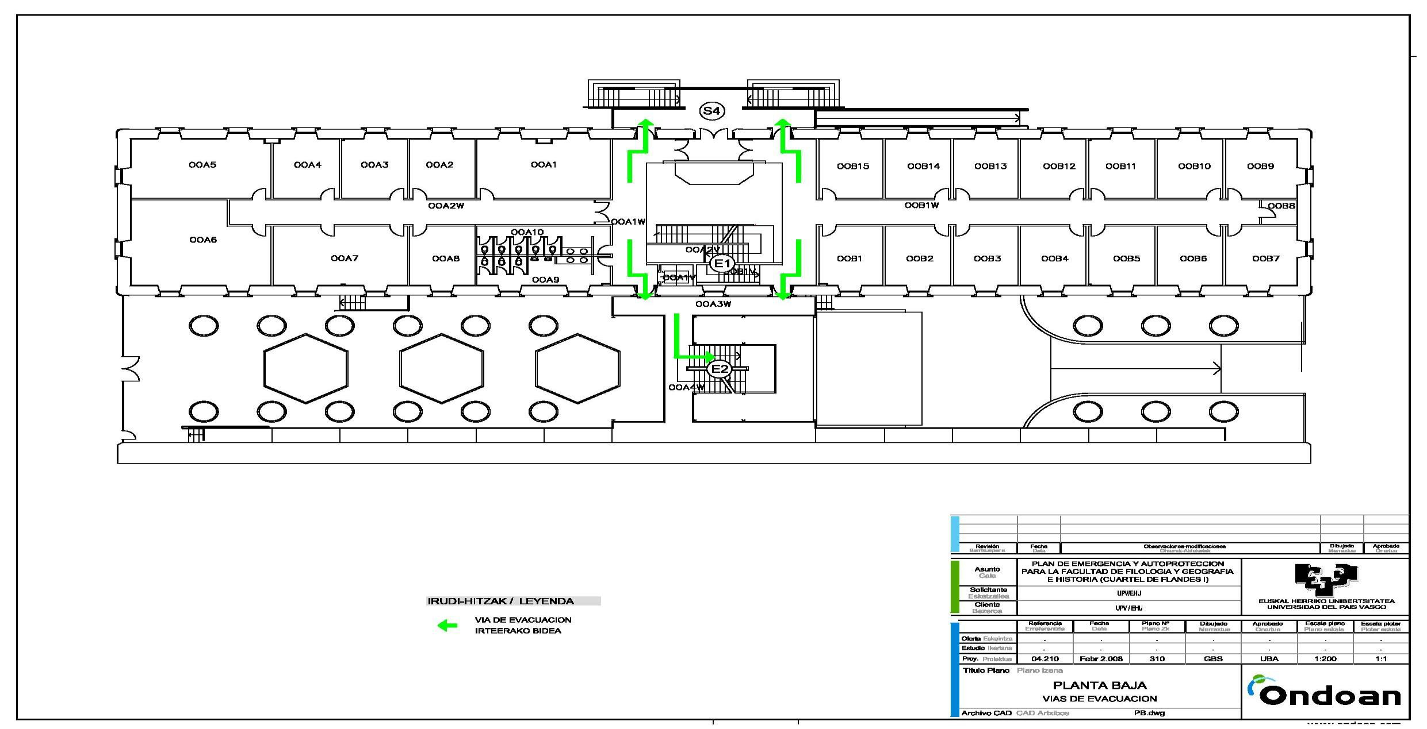
LARRIALDI-PLANA
PLAN DE EMERGENCIA
Letren Fakultatea
F. de Letras
Beheko solairuko ebakuazioa
Evacuación planta baja

Slide 7
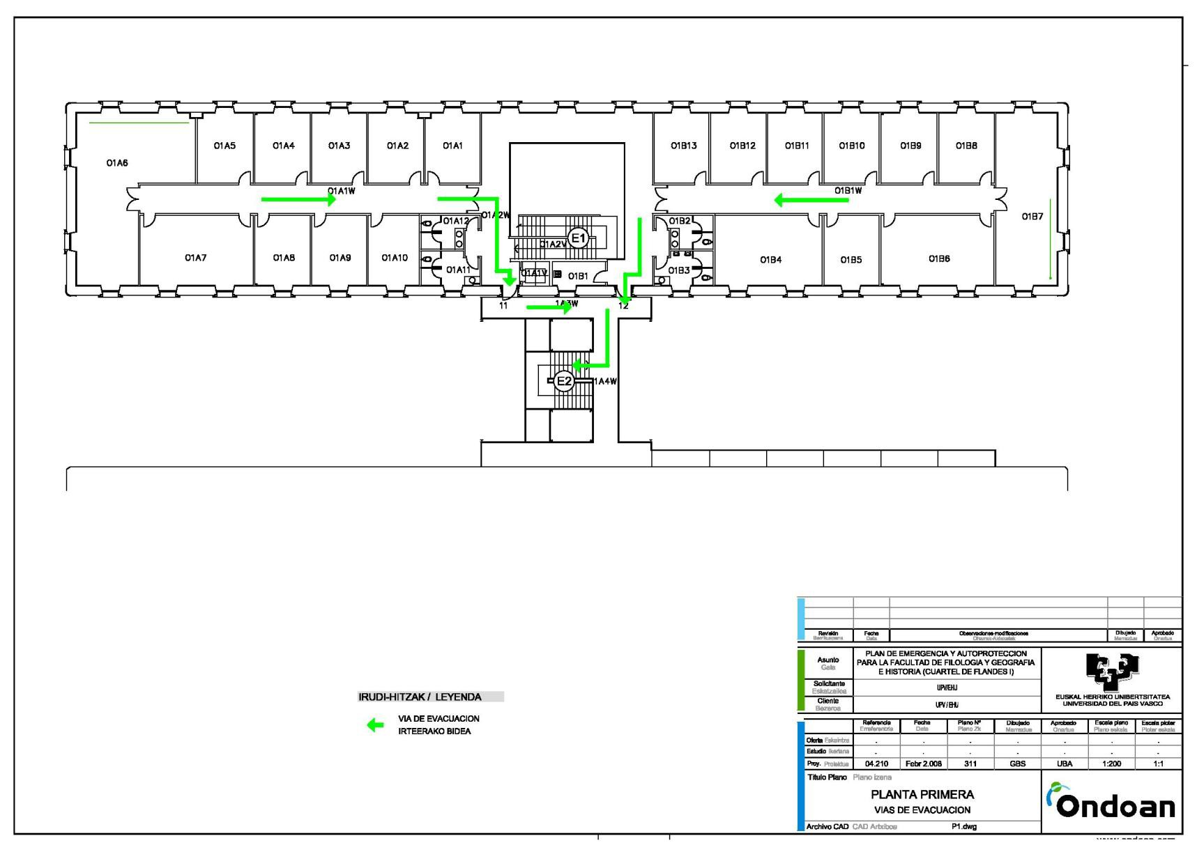
LARRIALDI-PLANA
PLAN DE EMERGENCIA
GASTEIZKO Letren Fakultatea
F. de Letras
Lehenengo solairuko ebakuazioa
Evacuación Planta Primera

Slide 8

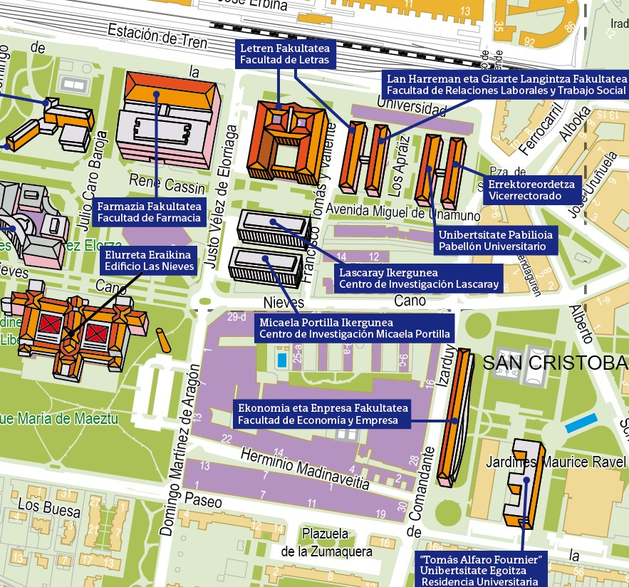
ELKARGUNEA
PUNTO DE ENCUENTRO (LETRAK II)

Slide 9
